Slide 1
조회 > 종목 검색
종목코드 |  | 종목명
시총범위(천억) |  | 시장 | 거래소
~
초기화
조회
10
종목코드 | 종목 | 시총(조) | 전일종가 | 시장 | 업종명 | 갱신일자
005930 | 삼성전자 | 1,596.69 | 100,800 | 거래소 | 전기/전자 | 2025.12.02
<< < 1 2 3 4 5 6 7 8 9 0 > >>

Slide 2
항목 설명
- 시장
셀렉트박스
거래소:0, 코스닥:10, ETF:8
이벤트 설명
- 초기화
조회 조건 입력 값을 모두 초기화 한다
조회
해당 조건으로 목록을 조회한다

Slide 3
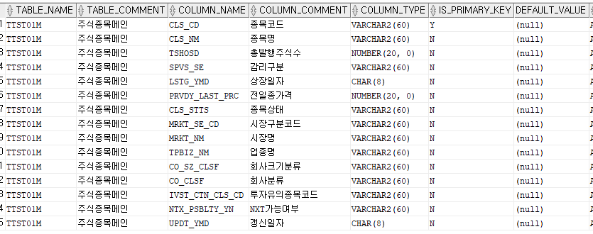
테이블 정보

